Slide 1
PROFETUL NELINIŞTIT
Studiul 12 pentru 18 septembrie 2021

Slide 2
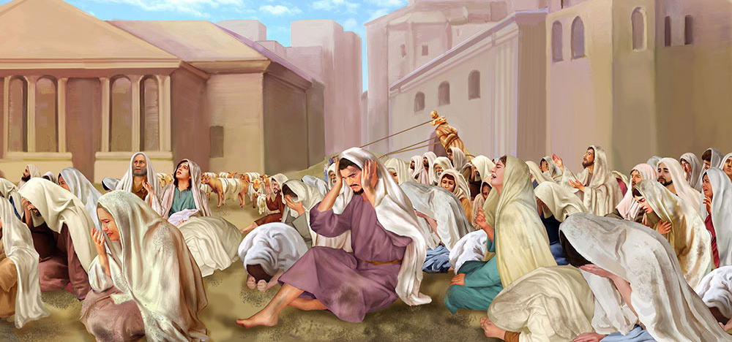
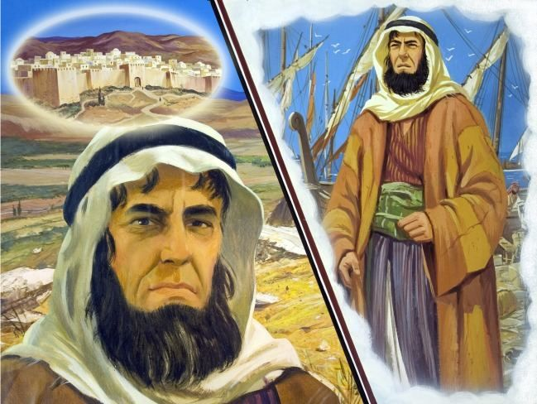
„Şi Mie să nu-Mi fie milă de Ninive, cetatea cea mare, în care se află mai mult de o sută douăzeci de mii de oameni, care nu ştiu să deosebească dreapta de stânga lor, afară de o mulţime de vite?”
(Iona 4:11)

Slide 3
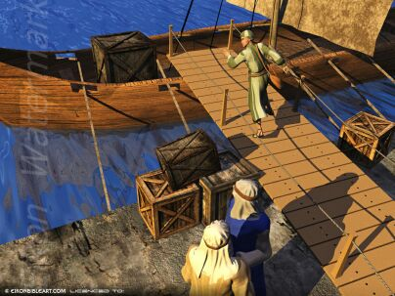
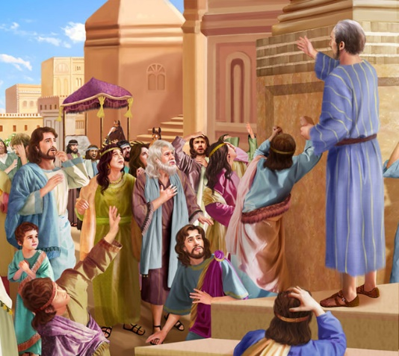
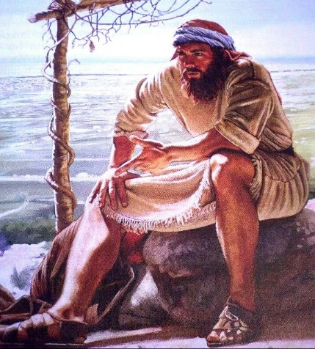
Nu te poţi odihni pe deplin în Hristos când ştii că faci ceva contrar voinţei Sale.
Iona este un exemplu de persoană care a alternat odihna şi anxietatea. S-a odihnit în Dumnezeu, până în ziua în care L-a rugat să le predice duşmanilor.
Nu a găsit odihnă în alergarea sa, ci abisul adânc. Şi-a împlinit misiunea, dar nu s-a odihnit, ci s-a enervat pe ceva atât de banal ca un dovleac. A găsit Iona în cele din urmă odihnă?
Alergând fără odihnă.
Odihna din adâncuri.
Purtând odihna.
Când nu găseşti odihna.
Când găseşti odihna.

Slide 4
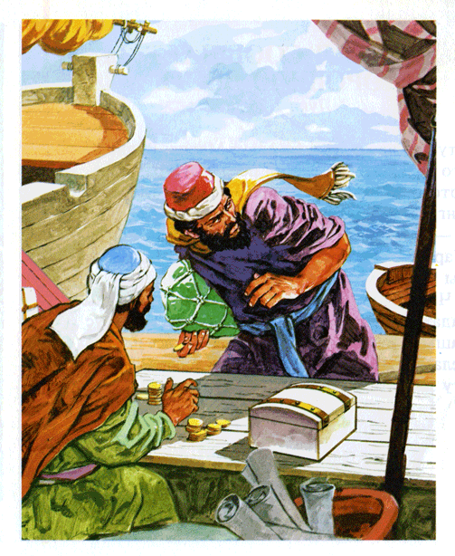
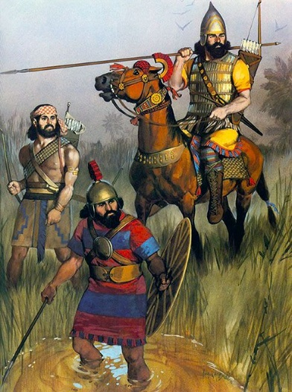
ALERGÂND FĂRĂ ODIHNĂ
„Dar Iona s‑a ridicat ca să fugă la Tarşiş, departe de faţa Domnului. El a coborât la Iafo şi a găsit acolo o corabie care mergea spre Tarşiş. După ce a plătit preţul călătoriei, s‑a urcat în corabie ca să meargă împreună cu marinarii la Tarşiş, departe de faţa Domnului.” (Iona 1:3)
Iona locuia în Gat-hefer. El a fost un profet de succes în timpul domniei lui Ieroboam al II-lea (2R. 14:25). El l-a cunoscut pe Dumnezeu şi s-a odihnit în El.
Tarsis
Ninive
Gat-hefer
Marea Mediterană
El a intrat în panică la auzirea poruncii divine. Să predici la duşmani? Vor fi violenţi cu el? Îi va ierta Dumnezeu pe niniveni şi el ar fi privit drept un profet mincinos?
Când Dumnezeu l-a însărcinat să ducă un mesaj la Ninive, Iona a decis să fugă în direcţia opusă şi să caute odihnă în calea unei nave care se scufunda.
Iona era familiarizat cu cruzimea ninivenilor (asirienilor), care făcuseră deja mai multe incursiuni pe teritoriul israelit.

Slide 5
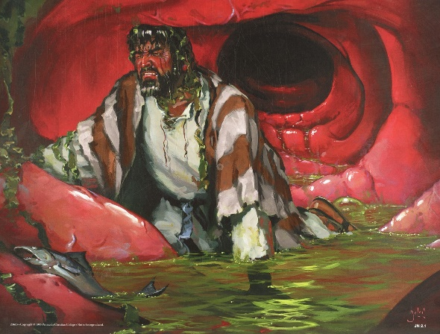
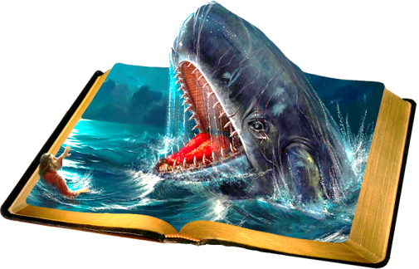
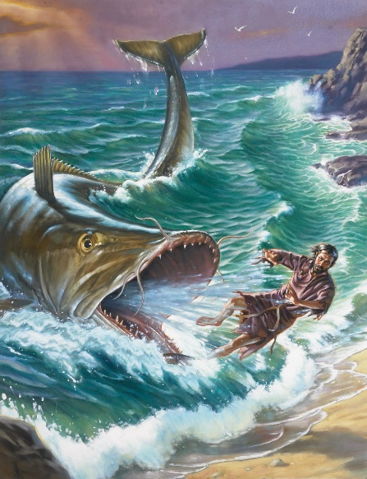
ODIHNA DIN ADÂNCURI
„În strâmtorarea mea L‑am chemat pe Domnul
şi El mi‑a răspuns. Din pântecul Locuinţei Morţilor, am strigat după ajutor şi Tu mi‑ai auzit glasul.” (Iona 2:2)
Salvat de la moarte de un peşte uriaş trimis de Dumnezeu, Iona poate găsi odihna pe care o căuta. Rugăciunea lui arată sentimentele sale în acel moment (Iona 2).
Îi mulţumeşte lui Dumnezeu pentru că l-a ascultat în angoasa lui (v. 2).
Când se aştepta să moară, Dumnezeu i-a salvat viaţa. Asta îi dă speranţa de a vedea din nou Templul (v. 3-6).
El este sigur că rugăciunea sa este auzită de Dumnezeu, în Templul Său ceresc (v. 7).
Recunoaşte că singura cale sigură este să încerce să facă voia lui Dumnezeu (v. 8-9).

Slide 6
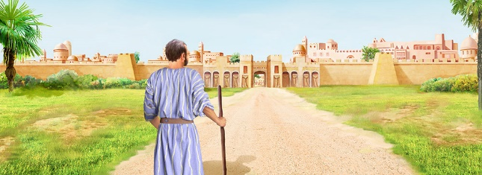
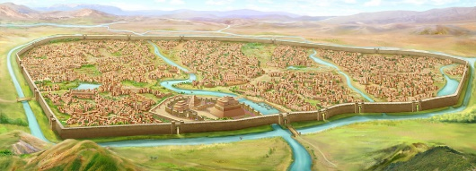
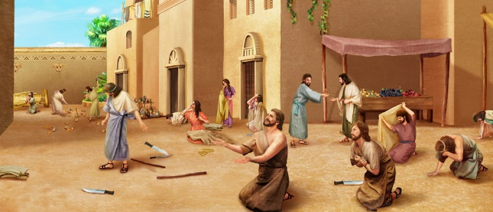
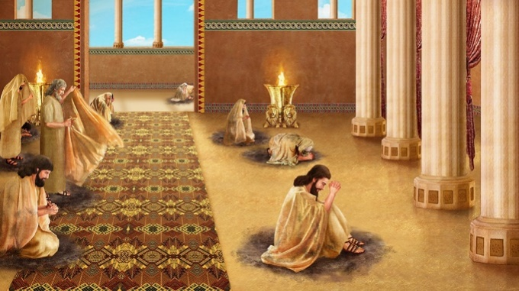
PURTÂND ODIHNA
„Atunci oamenii din Ninive au crezut în Dumnezeu, au vestit un post şi s‑au îmbrăcat cu saci, de la cel mai mare până la cel mai mic.”(Iona 3:5)
Pentru un israelit, Ninive (663 hectare) era fără îndoială un oraş „extrem de mare” (Iona 3: 3) în comparaţie cu Samaria (8 hectare).
A durat trei zile să se plimbe pe toate străzile sale. Cu toate acestea, lui Iona i-a fost suficientă o singură zi de predicare cu privire la distrugerea viitoare pentru a declanşa o reacţie colectivă de pocăinţă.
Duhul Sfânt a lucrat din greu la inimile ninivenilor. Regele însuşi s-a îmbrăcat în sac şi s-a aşezat pe cenuşă pentru a-şi arăta pocăinţa: „Cine ştie? PoateDumnezeu Se va răzgândi, Îi va părea rău, Îşi va opri apriga Sa mânie şi astfel nu vom pieri!”. (Iona 3: 9).
Ninivenii au găsit odihnă în mila divină.

Slide 7
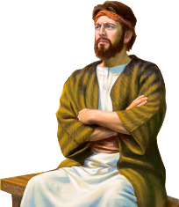
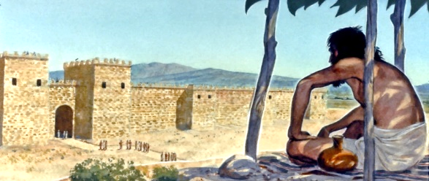
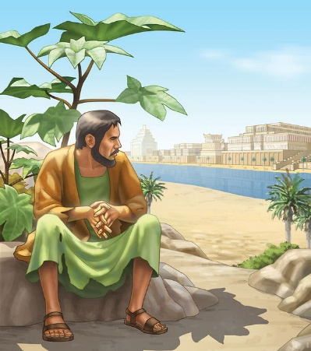
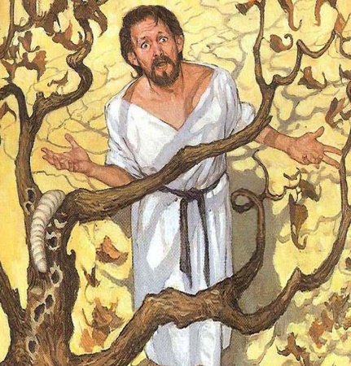
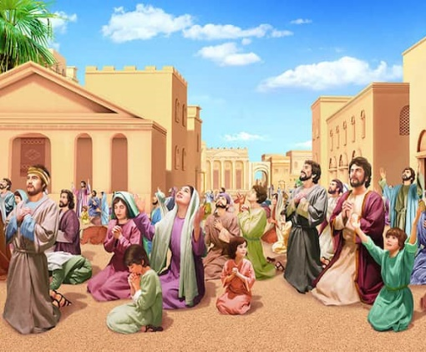
CÂND NU GĂSEŞTI ODIHNA
„Iona s‑a supărat însă foarte tare din cauza aceasta şi s‑a aprins de mânie.” (Iona 4:1)
Iona Îl cunoştea pe Dumnezeu şi a ştiut că este milostiv. Cu mult înainte de sfârşitul celor 40 de zile, îi era clar că Dumnezeu iertase Ninive (Iona 4:2,5). Şi acum el va arăta ca un profet fals!
Cu răbdare, Dumnezeu se întinde spre el pentru a-l avertiza că a fost greşit să se enerveze (Iona 4:4). Apoi, îi dă o lecţie practică pentru a-l învăţa milă.
Dumnezeu îi dă lui Iona un dovleac frumos pentru a-i ţine umbră, apoi îl face să se usuce peste noapte. Acest lucru îl înfurie pe Iona până la a-şi dori moartea.
“Ție ţi s‑a făcut milă de acest ricin[…] Şi Mie să nu‑Mi fie milă de Ninive, cetatea cea mare, în care sunt mai mult de o sută douăzeci de mii de oameni ...?” (Iona 4:10-11)

Slide 8
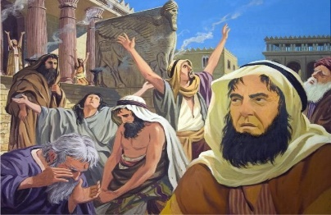
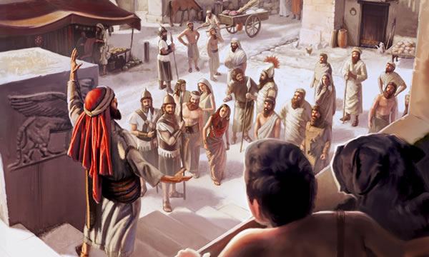
CÂND GĂSEŞTI ODIHNA
„ţineţi-vă în dragostea lui Dumnezeu şi aşteptaţi îndurarea Domnului nostru Isus Hristos pentru viaţa veşnică” (Iuda 21)
Ninivenii aveau nevoie de cineva care să-i avertizeze asupra faptelor lor greşite. Şi Dumnezeu a trimis un profet care AVEA NEVOIA de a-i iubi pe niniveni!
Poate că Iona nu ştia, dar nu era pregătit să aibă un ninivean ca vecin în Rai. Avea nevoie să înveţe să iubească aşa cum iubeşte Dumnezeu.
Dacă tradiţia este corectă, Iona şi-a învăţat lecţia şi şi-a petrecut restul vieţii lucrând pentru niniveni.
În dreptul său, regele Ninivei [Adad-nirari III (810-782 î.Hr.)] a proclamat monoteismul. Dragostea lui Dumnezeu triumfase atât în ​​favoarea lui Iona cât şi în favoarea Ninivei!

Slide 9
„Prin însărcinarea dată, lui Iona i se încredinţase o grea răspundere; cu toate acestea, Acela care-i poruncise să meargă era în stare să-l susţină pe slujitorul Lui şi să-i dea reuşită. Dacă proorocul ar fi ascultat fără îndoieli, ar fi fost scutit de unele experienţe amare şi ar fi fost binecuvântat din belşug. Şi totuşi, în ceasul încercării lui Iona, Dumnezeu nu l-a părăsit. Printr-o serie de încercări şi de providenţe uimitoare, încrederea proorocului în Dumnezeu şi în puterea Sa infinită de a mântui avea să fie înviorată.”
E. G. W. (Profeţi şi regi, pag. 266)

